Slide 1
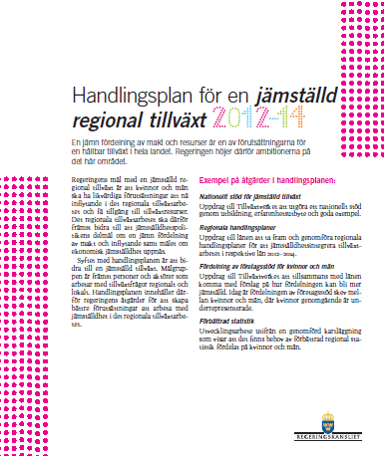
att Välj(a) jämställdhet!

Slide 2
Rättviseaspekt eller verktygslåda?
Jämställdhet som mål eller medel?
Jämställdhet som social och ekonomisk drivkraft?

Slide 3
Teoretiska samband som verktyg
Jämställdhet gör att humankapitalet används effektivare
Jämställdhet fördjupar demokratin och ökar det sociala kapitalet
Jämställdhet ökar den regionala attraktiviteten
Jämställdhet ökar den regionala innovationsförmågan

Slide 4
3 olika områden
Nationella handlingsplanen för jämställd tillväxt
Riktlinjer + regionala handlingsplaner
Nationellt stöd i jämställdhet
Fördelning av företagsstöd
Regionala servicefrågor
Resurscentra för kvinnor
Främja kvinnors företagande

Slide 5
Resurscentra för kvinnor en riktad insats för att
bidrar till jämställdhet i det regionala tillväxtarbetet genom att synliggöra kvinnors villkor och öka kvinnors inflytande

Slide 6
3 ansökningsomgångar
106 inkomna ansökningar
Ca 369 mkr

Slide 7
37 beviljade ansökningar
102 resurscentraorganisationer
19 av 21 län

Slide 8
Hur kan RC vara en riktad insats för att nå:
regeringens mål med en jämställd regional tillväxt där kvinnor och män har likvärdiga förutsättningar att nå inflytande i det regionala tillväxtarbetet och får tillgång till tillväxtresurser på lika villkor?

Slide 9
Tack för mig!
Monika Kväl
Monika.kval@tillvaxtverket.se
08-681 94 52

